Slide 2
РЕЦЕПТ ЗА ПРАВЉЕЊЕ РЕЧЕНИЦА : НИЖИ СЛОВО ЗА СЛОВОМ И ДОБИЋЕШ РЕЧ! ПАЖЉИВО СЛОЖИ РЕЧ УЗ РЕЧ - КАО ВЕСЕЛА РЕЧИЦА ПОТЕЋИЋЕ-РЕЧЕНИЦА!

Slide 7
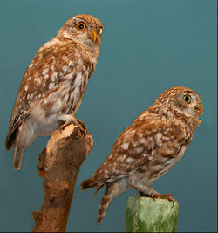

Slide 8
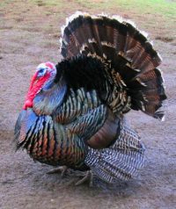

Slide 9
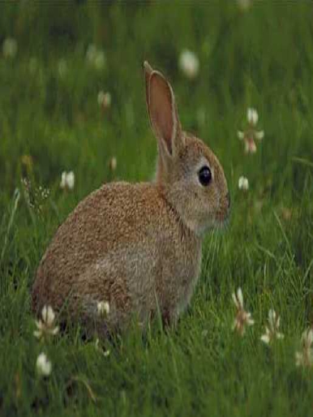

Slide 10
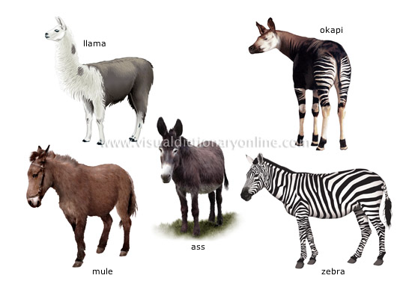

Slide 11
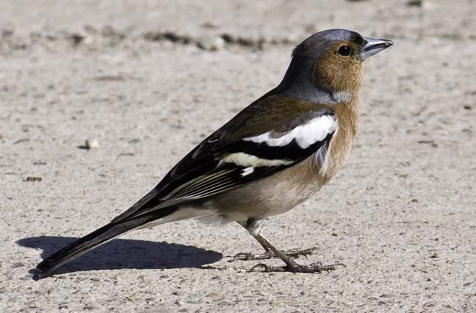

Slide 12
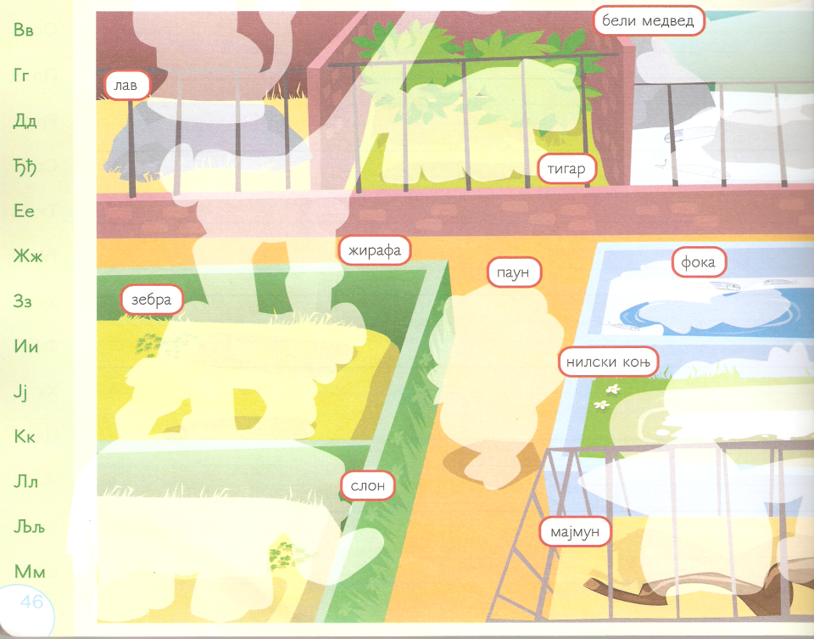

Slide 13
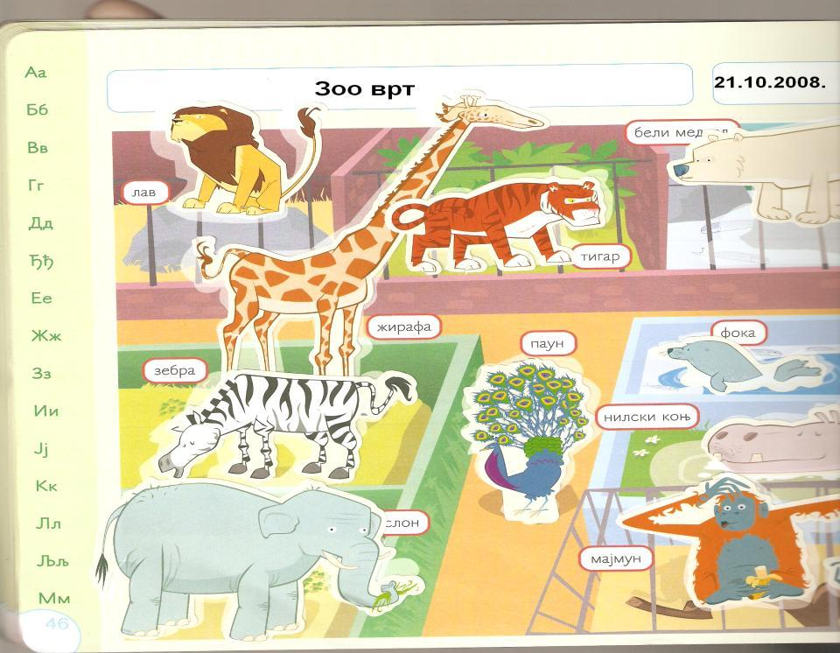

Slide 15
РЕЦЕПТ ЗА ПРАВЉЕЊЕ РЕЧЕНИЦА : НИЖИ СЛОВО ЗА СЛОВОМ И ДОБИЋЕШ РЕЧ! ПАЖЉИВО СЛОЖИ РЕЧ УЗ РЕЧ И КАО ВЕСЕЛА РЕЧИЦА ПОТЕЋИЋЕ-РЕЧЕНИЦА!

Slide 18
